Slide 1
5장 개념적 설계

Slide 2
5.1 엔티티 추출하기
엔티티 찾기
사용자 요구 사항 수집 및 분석 단계에서 조사한 업무 내용을 바탕으로 추출
(1) 명사 정제하기 : 우선 요구사항으로 부터 명사만 나열한뒤, 업무 내용 중에 추출한 명사들을 비슷한 것끼리 그룹을 지어 대표하는 이름을 뽑아낸다.
학생, 학번, 이름, 주소, 생년월일, 전공학과, 수강과목, 지도교수
과목, 과목번호, 과목명, 과목개요
교수, 이름, 전공분야, 보유기술, 지도학생
학과, 학과명, 사무실위치, 전화번호, 학과장

Slide 3
5.1 엔티티 추출하기
(2) 명사 그룹 짓기 : 진하게 칠한 엔티티들 위주로 명사들을 그룹 지으면서 다른 그룹에 속하는 단어들은 제거한다. 이런 단어들은 엔티티들을 연결하게 되는 관계가 될 수 있다.
학생, 학번, 이름, 주소, 생년월일, 전공학과, 수강과목, 지도교수
과목, 과목번호, 과목명, 과목개요
교수, 이름, 전공분야, 보유기술, 지도학생
학과, 학과명, 사무실위치, 전화번호, 학과장

Slide 4
5.1 엔티티 추출하기
(3) 엔티티 추출하기 : 엔티티라고 생각 되는 것들이 다름 처럼 추출 된다.
학과
교수
학생
과목

Slide 5
5.1 엔티티 추출하기
(4) 엔티티 정의하기 : 엔티티에 대해서 정의를 내린다. 다른 사람도 이해할 수 있도록 자세히 설명한다.
엔티티 | 정 의
학생 | 학교에 입학하여 한 개의 학과에 속하며, 교수에게 강의를 듣는사람.
교수 | 학교와 계약을 맺고, 학생에게 강의를 하는 사람.
학과 | 전공 교육의 편의를 위해서 구분한 학술의 분과이다.
과목 | 학생이 배워야 할 내용을 세분화한 것이다.

Slide 6
5.2 관계 설정하기
- 주로 엔티티와 엔티티 사이의 동사 관계를 찾으면 된다.
엔티티 | 정 의
학생 | 학교에 입학하여 한 개의 학과에 등록하며, 교수에게 강의를 듣는사람.
교수 | 학교와 계약을 맺고, 학생에게 강의를 하는 사람.
학과 | 전공 교육의 편의를 위해서 구분한 학술의 분과이다.
과목 | 학생이 배워야 할 내용을 세분화한 것이다.

Slide 7
5.3 애트리뷰트 결정하기
엔티티는 반드시 하나 이상의 키 애트리뷰트를 갖고 있어야 한다.
애트리뷰트의 값이 변하지 않아야한다.
반드시 값이 있어야 한다. 널(NULL)값은 허용되지 않는다.
키 애트리뷰트가 여러 개 있을 수도 있으나 너무 많은 것은 좋지 않다.
각 애트리뷰트의 유형을 재정리하기
관계 타입의 애트리뷰트 정의하기

Slide 8
관계형 데이터베이스
미림정보과학고등학교
3학년 데이터베이스 프로그래밍

Slide 9
개체-관계 모델(E-R Model)
P.chen 박사에 의해 처음 제안
개념적 설계 단계에서 사용되는 설계 기법
개체(Entity) 타입과 관계(Realtionship)타입간의 구조 또는 개체를 구성하는 속성(Attribute)등을 약속된 기호를 이용하여 표현

Slide 10
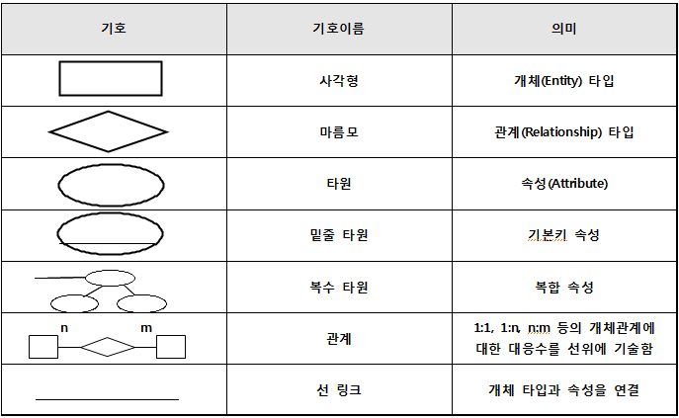
개체-관계 모델(E-R Model)

Slide 11
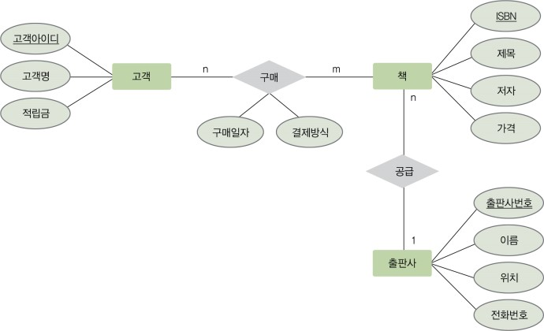
개체-관계 모델(E-R Model)

Slide 12
개체-관계 모델(E-R Model)
관계 종류에 따른 표현 방법
관계를 맺고 있는 두 테이블 간에 관계 유형을 정의
1:1(일대일)
1:N(일대다)
N:M(다대다)

Slide 13
개체-관계 모델(E-R Model)
1:1(일대일) 관계
1
거래
1
계좌
고객

Slide 14
개체-관계 모델(E-R Model)
1:N(일대일) 관계
1
거래
N
계좌
고객

Slide 15
개체-관계 모델(E-R Model)
N:M(다대다) 관계
N
수강
M
과목
학생

Slide 16
개체-관계 모델(E-R Model)
다양한 관계 표현법(IE 표현법)
기호 | 의 미
 | 1: 1 관계
 | 1: N 관계
 | N:M 관계
 | (속성)필수와 선택
 | (개체)비식별관계

Slide 17
관계 데이터 모델
용어 | 의 미
릴레이션(Relation) | 자료 저장의 형태가 2차원 구조의 테이블로 표현
속성(Attribute) | 릴레이션을 구성하는 각 열(= column)
튜플(Tuple) | 릴레이션의 한 행을 구성하는 속성들의 집합(Tuple=Row=Record)
도메인(Domain) | 하나의 속성이 가질 수 있는 값들의 범위
릴레이션 스키마 (Relation Schema) | 릴레이션의 이름과 속성 이름의 집합(릴레이션의 구조)
릴레이션 인스턴스 (Relation Instance) | 릴레이션에서 어느 시점까지 입력된 튜플들의 집합
차수(Degree) | 릴레이션을 구성하는 속성(항목)의 수
카디널리티(Cardinality) | 릴레이션에 입력된 튜플(행)의 수

Slide 18
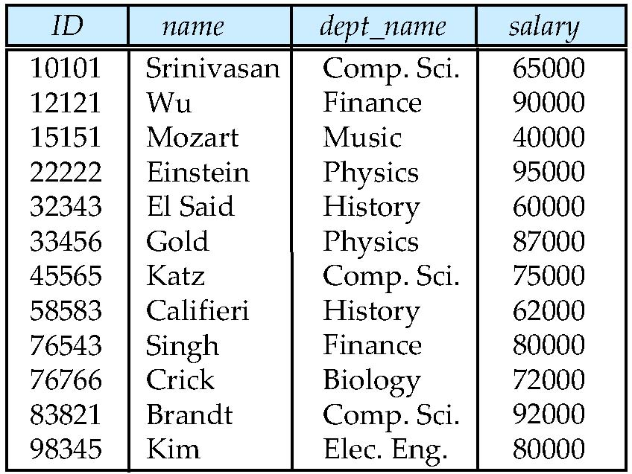
Example of a Relation
속성
(attributes or columns)
tuples
(or rows)
도메인
(domain)
교수 릴레이션(table)

Slide 19
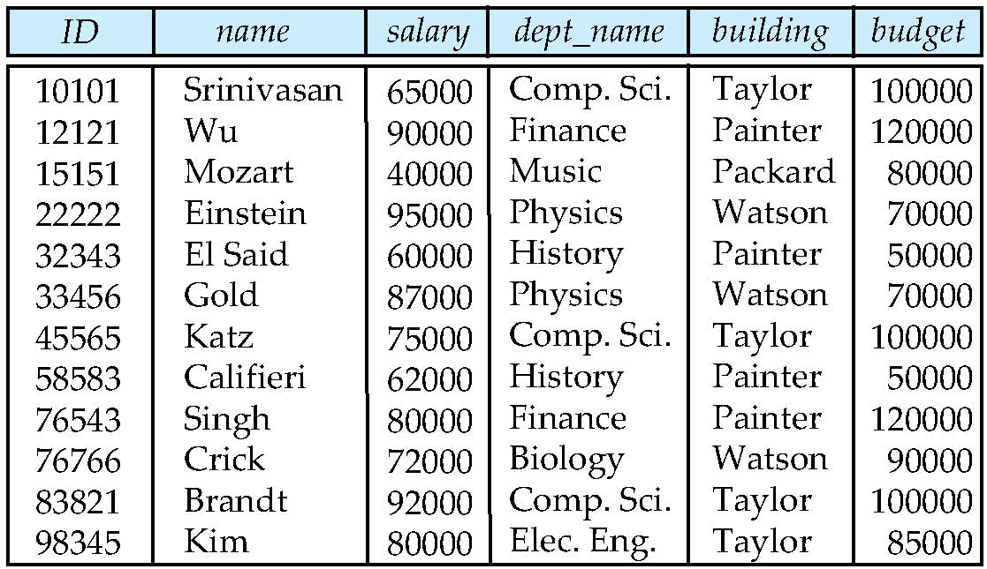
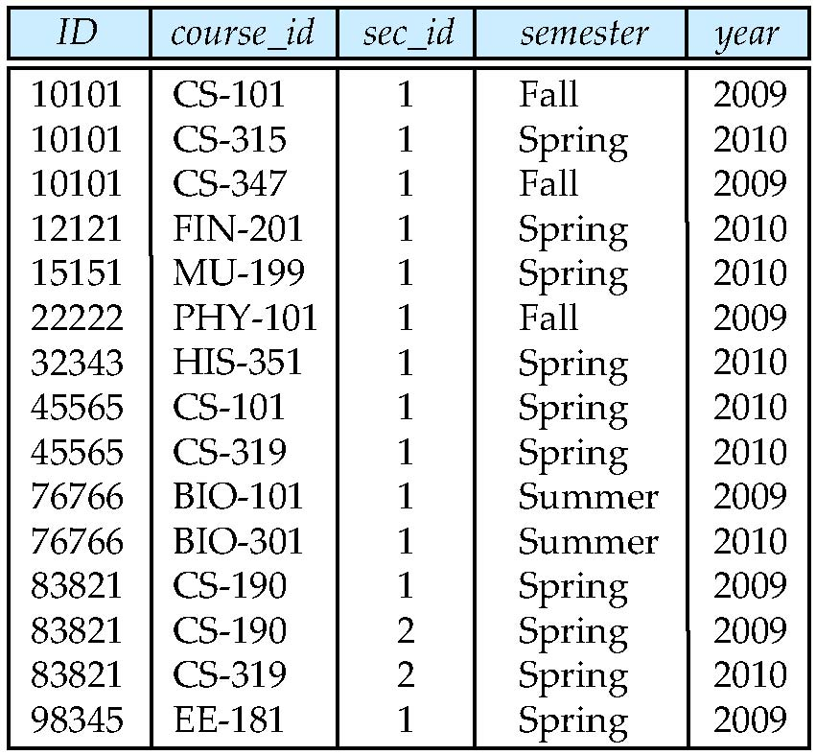
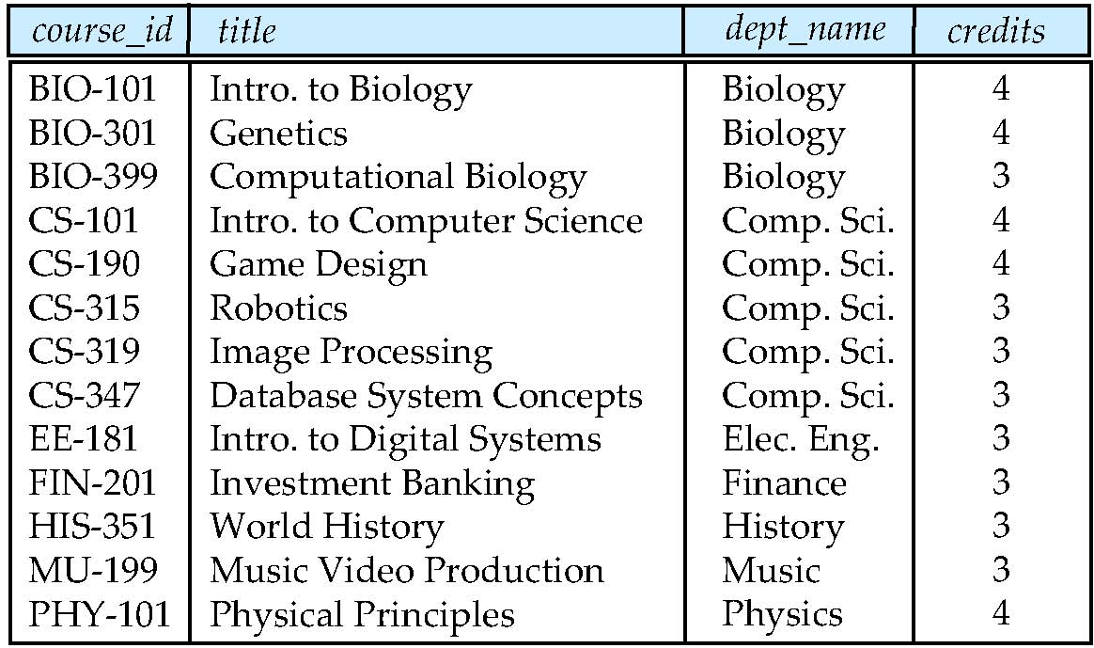
강의
교수
과목

Slide 20
키(KEY)
후보 키(candidate key) : 한 테이블에서 유일성과 최소성을 만족하는 속성
학생
학번 | 이름 | 주민번호 | 이메일 | 전화번호
10105 | 홍길동 | 880223-1 | Hong@naver.com | 010-3698-7412
20207 | 임꺽정 | 900708-1 | lim90@hanmail.net | 010-8526-7456
30522 | 이순신 | 910631-1 | gogo22@naver.com | 011-228-5916
31019 | 허 준 | 840615-1 | huhhuh@sen.go.kr | 010-9856-1256
20830 | 이성계 | 721111-1 | dragon55@gmail.com | 017-8521-9571

Slide 21
키(KEY)
기본 키, 주 키(Primary key) : 후보 키 중에서 선정되어 사용되는 속성
대체 키 : 후보 키가 둘 이상일 때 기본 키를 제외한 나머지 속성
학생
학번 | 이름 | 주민번호 | 이메일 | 전화번호
10105 | 홍길동 | 880223-1 | Hong@naver.com | 010-3698-7412
20207 | 임꺽정 | 900708-1 | lim90@hanmail.net | 010-8526-7456
30522 | 이순신 | 910631-1 | gogo22@naver.com | 011-228-5916
31019 | 허 준 | 840615-1 | huhhuh@sen.go.kr | 010-9856-1256
20830 | 이성계 | 721111-1 | dragon55@gmail.com | 017-8521-9571

Slide 22
키(KEY)
수퍼키(superkey) : 한 릴레이션에서 한 행을 유일하게 식별 할 수 있는 속성들의 집합.
유일성은 만족하나, 최소성은 만족하지 않음
슈퍼키 중 최소성 까지 만족하는 속성을 후보키라 한다.
수업

Slide 23
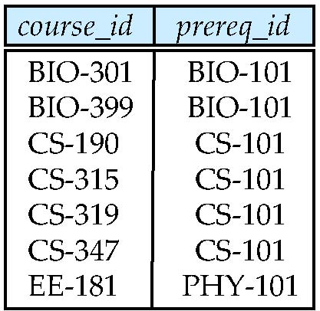
키(KEY)
외래 키(Foreign key) : 다른 릴레이션의 기본키를 참조하는 속성 또는 속성들의 집합.
과목
교육과정

Slide 24
무결성(Integrity)
무결성이란?
데이터베이스에 저장된 값과 그것이 표현하는 현실 세계의 값이 일치하는 정확성을 의미
무결성 제약 조건이란?
데이터베이스에 들어 있는 데이터의 정확성, 일관성, 유효성, 안전성을 보장하기 위해 부정확한 자료가 데이터베이스 내에 저장되는 것을 방지하기 위한 조건 혹은 규칙을 말한다.
무결성 규정의 대상으로는 도메인, 키, 종속성, 관계성 등이 있다.

Slide 25
무결성의 종류
1. 널(NULL) 무결성 : 릴레이션의 특정 속성값이 NULL이 될수 없도록 하는 제약조건.
학생
학번 | 이름 | 주민번호 | 이메일 | 전화번호
10105 | 홍길동 | 880223-1 | Hong@naver.com | 010-3698-7412
20207 | 임꺽정 | 900708-1 | lim90@hanmail.net | 010-8526-7456
30522 | 이순신 | 910631-1 | gogo22@naver.com | 011-228-5916
31019 | 허 준 | 840615-1 | huhhuh@sen.go.kr | 010-9856-1256
20830 | 이성계 | 721111-1 | dragon55@gmail.com | 017-8521-9571

Slide 26
무결성(Integrity)
2. 고유(Unique) 무결성 : 릴레이션의 특정 속성에 대해서 각 튜플이 갖는 값들이 서로 달라야 한다는 제약조건.
학생
학번 | 이름 | 주민번호 | 이메일 | 전화번호
10105 | 홍길동 | 880223-1 | Hong@naver.com | 010-3698-7412
20207 | 임꺽정 | 900708-1 | lim90@hanmail.net | 010-8526-7456
30522 | 이순신 | 910631-1 | gogo22@naver.com | 011-228-5916
31019 | 허 준 | 840615-1 | huhhuh@sen.go.kr | 010-9856-1256
20830 | 이성계 | 721111-1 | dragon55@gmail.com | 017-8521-9571

Slide 27
무결성(Integrity)
3. 도메인 무결성 : 특정 속성의 값이 그 속성이 정의된 도메인에 속한 값이어야 한다는 제약조건.
학생
학번 | 이름 | 주민번호 | 이메일 | 전화번호
10105 | 홍길동 | 880223-1 | Hong@naver.com | 010-3698-7412
20207 | 임꺽정 | 900708-1 | lim90@hanmail.net | 010-8526-7456
30522 | 이순신 | 910631-1 | gogo22@naver.com | 011-228-5916
31019 | 허 준 | 840615-1 | huhhuh@sen.go.kr | 010-9856-1256
20830 | 이성계 | 721111-1 | dragon55@gmail.com | 017-8521-9571

Slide 28
무결성(Integrity)
4. 키(Key) 무결성 : 하나의 테이블에는 적어도 하나의 키가 존재해야 한다는 제약조건.
학생
학번 | 이름 | 주민번호 | 이메일 | 전화번호
10105 | 홍길동 | 880223-1 | Hong@naver.com | 010-3698-7412
20207 | 임꺽정 | 900708-1 | lim90@hanmail.net | 010-8526-7456
30522 | 이순신 | 910631-1 | gogo22@naver.com | 011-228-5916
31019 | 허 준 | 840615-1 | huhhuh@sen.go.kr | 010-9856-1256
20830 | 이성계 | 721111-1 | dragon55@gmail.com | 017-8521-9571

Slide 29
무결성(Integrity)
5. 관계 무결성 : 릴레이션에 어느 한 튜플의 삽입 가능 여부 또는 한 릴레이션과 다른 릴레이션의 튜플들 사이의 관계에 대한 적절성 여부를 지정한 제약조건.

Slide 30
강의
교수
과목

Slide 31
무결성(Integrity)
6. 개체(Entity) 무결성 : 릴레이션에서 기본키를 구성하는 속성은 NULL 값이나 중복값을 가질 수 없다.
학생
학번 | 이름 | 주민번호 | 이메일 | 전화번호
10105 | 홍길동 | 880223-1 | Hong@naver.com | 010-3698-7412
20207 | 임꺽정 | 900708-1 | lim90@hanmail.net | 010-8526-7456
30522 | 이순신 | 910631-1 | gogo22@naver.com | 011-228-5916
31019 | 허 준 | 840615-1 | huhhuh@sen.go.kr | 010-9856-1256
20830 | 이성계 | 721111-1 | dragon55@gmail.com | 017-8521-9571

Slide 32
무결성(Integrity)
참조 무결성 : 외래 키의 값은 참조 릴레이션의 기본키 값과 동일해야 한다. 즉 릴레이션은 참조할 수 없는 외래키 값을 가질 수 없다.

Slide 33
과목
교육과정

